Slide 1
2¹=2 2²=4
2³=8
2⁴=16
2⁵=32
2⁶=64
2⁷=128
2⁸=256
2⁹=512
2¹⁰=1024

Slide 2
Статья, набранная на компьютере, содержит 10 страниц, на каждой странице 32 строки, в каждой строке 56 символов. В одном из представлений Unicode каждый символ кодируется 2 байтами. Определите информационный объём статьи в этом варианте представления Unicode. 1) 35 Кбайт 2.) 70 Кбайт 3.) 1024 байт 4.) 960 байт Пояснение к решению: 1) 10*32*56=17920 (количество символов) 2) 17920*16= 286720 (бит) 3) Осталось перевести полученный результат в Кб 286720/8/1024= 35 (Кб) Ответ: 1

Slide 3
Для какого из приведённых чисел истинно высказывание:
НЕ (Вторая цифра чётная) И (Последняя цифра чётная)?
1) 2345 2.) 6848 3) 3561 4.) 4562
Ответ
(Вторая цифра нечетная) *(Последняя цифра чётная)- истинны оба лог. выражения
4

Slide 4
В некотором каталоге хранился файл День, имевший полное имя C:\Год\Месяц\День. Пользователь, находившийся в этом каталоге, поднялся на один уровень вверх, создал подкаталог Неделя и переместил в созданный подкаталог файл День. Каково стало полное имя этого файла после перемещения? 1.) C:\Год\Месяц\День 2) C:\Год\Месяц\Неделя\День 3.) C:\Месяц\Неделя\День 4) C:\Год\Неделя\День Пояснение к решению: День- это файл, следовательно поднимался пользователь с подкаталога Месяц. Оказавшись в подкаталоге Год создал подкаталог Неделя и перенес в него файл День. Следовательно ответ: 4

Slide 5
Дан фрагмент электронной таблицы: 1) =D1+2*A1 2) =(C1–A1)*2 3) =D1+B2 4) =(C1+A1)/2 Ответ: 2
5.2
Какая формула может быть записана в ячейке D2, чтобы построенная после выполнения вычислений диаграмма по значениям диапазона ячеек A2:D2 соответствовала рисунку?
 | A | B | C | D
1 | 1 |  | 5 | 3
2 | =C1+D1 | =(A1+A2)/D1 | =2*B2–A1

Slide 6
Исполнитель робот задача 1.
НАЧАЛО ПОКА слева свободно ИЛИ сверху свободно ЕСЛИ слева свободно ТО влево ИНАЧЕ вверх КОНЕЦ ЕСЛИ КОНЕЦ ПОКА КОНЕЦ

Slide 7
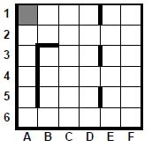

Slide 8
Сколько клеток лабиринта соответствуют требованию, что, начав движение в ней и выполнив предложенную программу, РОБОТ уцелеет и остановится в закрашенной клетке (клетка А1)?
8
12
17
21

Slide 9
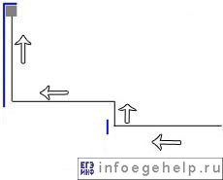
Решение задачи 1
Траектория движения робота

Slide 10
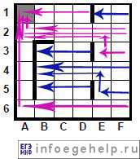
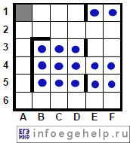
Посчитаем их количество. Получили 15 клеток.
Всего клеток: 6*6=36.
Количество успешных клеток: 36−15 = 21 клетка.

Slide 11
Задача 1502 (самост)
НАЧАЛО ПОКА<справа свободно ИЛИ снизу свободно> ПОКА <справа свободно> вправо КОНЕЦ ПОКА ПОКА <снизу свободно> вниз КОНЕЦ ПОКА КОНЕЦ ПОКА КОНЕЦ

Slide 12
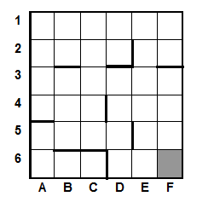
Решение. Робот попеременно движется «вправо до упора» (т.е. до ближайшей стены) и вниз до упора. Это происходит до тех пор, пока Робот не придет в тупик, т.е. в клетку, откуда нет пути ни вправо, ни вниз. Так как Робот сначала движется вправо, то возможные начальные положения Робота удобно рассматривать по строкам.
Ответ 21 хорошая клетка

Slide 13
Задача 3. Сколько клеток лабиринта соответствуют требованию, что, начав движение в ней и выполнив предложенную программу, РОБОТ уцелеет и остановится в закрашенной клетке (клетка F6)?
НАЧАЛО ПОКА <снизу свободно ИЛИ справа свободно> ПОКА <снизу свободно> вниз КОНЕЦ ПОКА вправо КОНЕЦ ПОКА КОНЕЦ

Slide 14
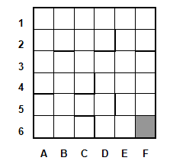
Начальное положение C5. При 1-м прохождении основного цикла вложенный цикл не выполняется ни разу, затем Робот передвигается в D5. При 2-м выполнении основного цикла Робот идет вниз до D6, затем сдвигается вправо до E6. При 3-м прохождении основного цикла вложенный цикл не выполняется ни разу, затем Робот передвигается в F6. На этом выполнение программы заканчивается, т.к. в F6 условие выполнения основного цикла ложно.
Найдена 1 «хорошая» клетка.
Начальное положение D3-D6. При 1-м выполнении основного цикла Робот идет вниз до D6, затем сдвигается вправо до E6. При 2-м прохождении основного цикла вложенный цикл не выполняется ни разу, затем Робот передвигается в F6. На этом выполнение программы заканчивается, т.к. в F6 условие выполнения основного цикла ложно.
Найдено 4 «хорошие» клетки.

Slide 15
Начальное положение E1-E6. От E6 Робот идет на одну клетку вправо в F6. После этого выполнение программы заканчивается.
Найдено 6 «хороших» клеток.
Начальное положение F6. Основной цикл не выполняется ни разу. Робот останавливается в F6.
Найдена 1 «хорошая» клетка.
Итого:1+4+6+1 = 12 «хороших» клеток.
https://ege.yandex.ru/informatics/question/A13/3/

